Slide 1
Проект с родителями на тему
«Сказки в жизни детей»
Группа младшего дошкольного возраста
(3–4 года)
№6 «Росинка»
Подготовила: Степаненко А.Ю.

Slide 2
Актуальность
« Чтение в годы детства — это прежде воспитание сердца, прикосновение человеческого благородства к сокровенным уголкам детской души ».
В. Сухомлинский
Сказка — благодатный и ничем не заменимый источник воспитания ребенка.
Сказка — это духовные богатства культуры, познавая которые, ребёнок познает сердцем родной народ.
Дошкольный возраст — возраст сказки.

Slide 3
Цель проекта: Вовлечение родителей (законных представителей) в совместную творческую деятельность через знакомство со сказками .
Задачи проекта:
1. Вовлечь родителей в работу над проектом, создавая положительную атмосферу совместного с ребенком творчества.
2. Помочь родителям понять ценность сказки, ее особую роль в воспитании сегодняшнего и в особенности завтрашнего человека.
3.Стимулировать интерес родителей к чтению сказок детям.
4.Формировать у родителей умение выразительно читать детям стихи, инсценировать эпизоды сказок.
5. Создавать атмосферу эмоционального комфорта, взаимопонимания и поддержки.
6. Способствовать поддержанию традиции семейного чтения.
7. Способствовать накоплению опыта родителей, читая и обсуждая литературные произведения с детьми
6. Показать ценность и значимость совместного творчества родителей с детьми.

Slide 4
I этап Подготовительно-информационный
Вызвать интерес детей и родителей к теме проекта.
Сбор информации, литературы, дополнительного материала.
Информирование родителей о реализации данного проекта. Подборка методической, справочной, художественной литературы, пословиц, поговорок. Составление перспективного плана по данному проекту.
Подбор материала и оборудования для занятий, бесед с детьми.

Slide 5
II этап Практический- познавательный
• Организация познавательной деятельности детей
• Провести цикл познавательных мероприятий
• Познавательная беседы «Сказки - добрые друзья» , «Мои любимые сказки»
• Познавательные мероприятия. Отгадывание загадок о сказочных героях. Рассматривание иллюстраций разных художников к сказкам.
Совместная деятельность дома. Совместно с ребёнком нарисовать рисунок «Любимая сказка»
• Консультация для родителей «Какие сказки читать ребёнку на ночь», «Как выбрать полезную сказку для малыша»,
«Роль сказок в развитии речи ребенка», «Справиться с детским непослушанием помогут сказки»;
• Мероприятия по работе с детьми: чтение художественной литературы, утренние беседы «Рассказ о прочитанной сказке дома».
• Изготовление детьми совместно с родителями книжек-малышек.
Информация для родителей в папке - передвижке: « Читаем детям сказки»

Slide 6
III этап Итоговый
Подведение итогов, анализ ожидаемого результата.
Оформление выставки «Книги, изготовленные своими руками»
Совместный досуг: «Путешествие в сказку»
Презентация проекта

Slide 7
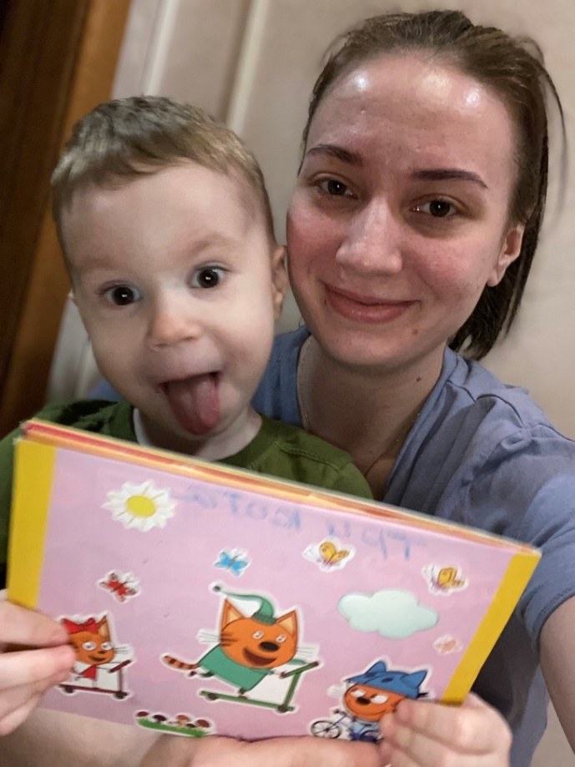
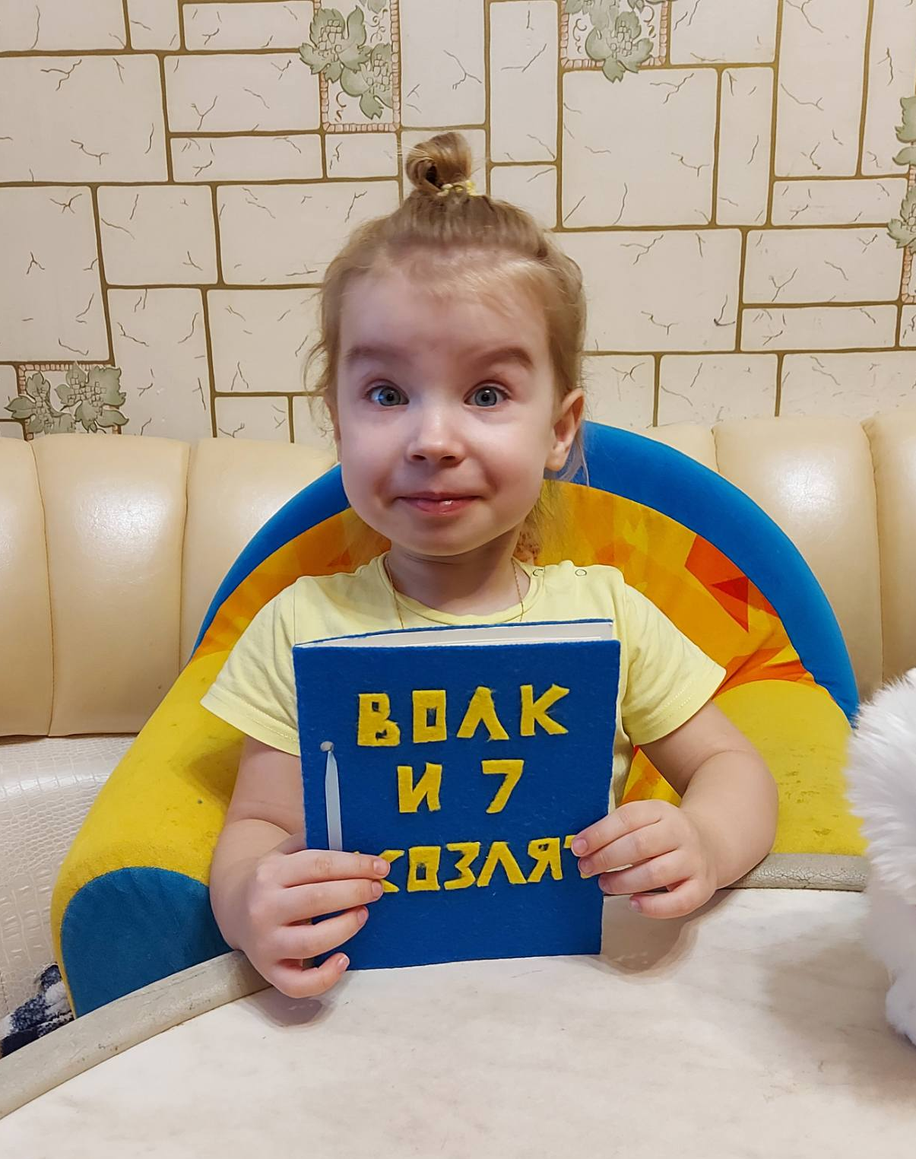
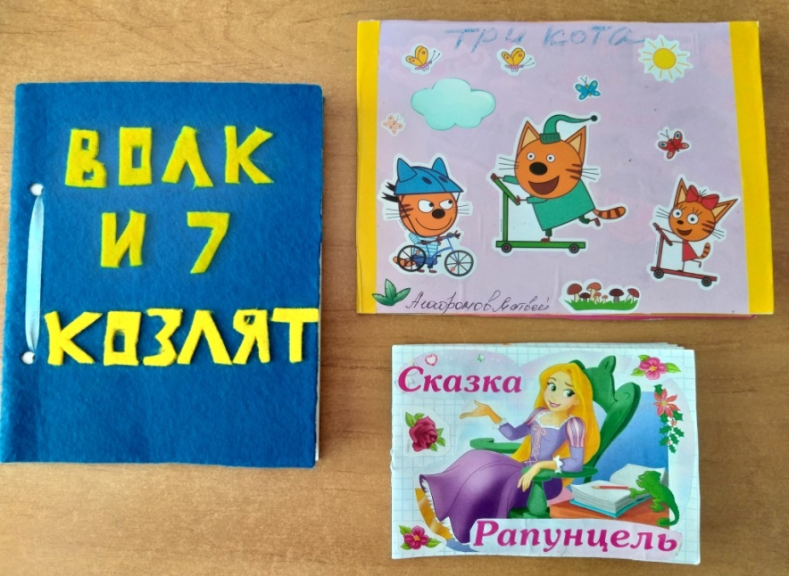
Книжки-малышки

Slide 8
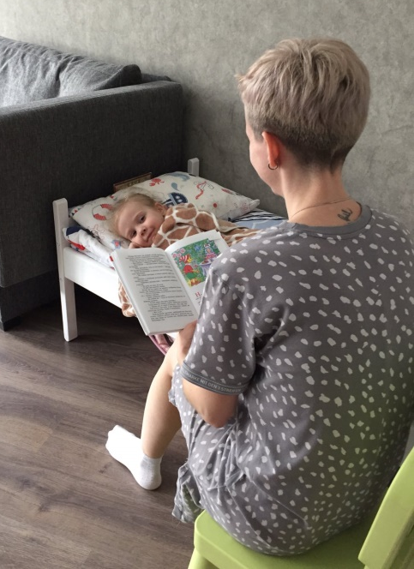
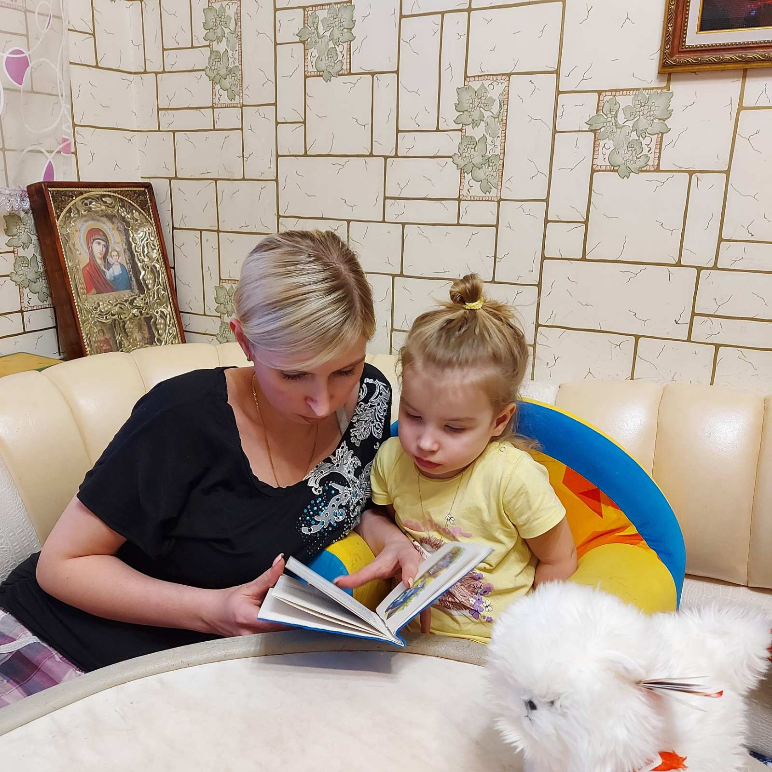
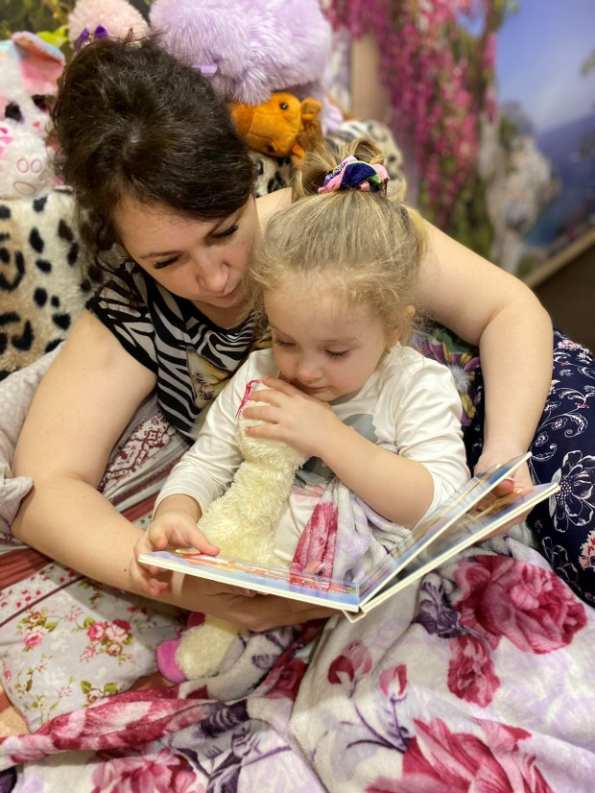
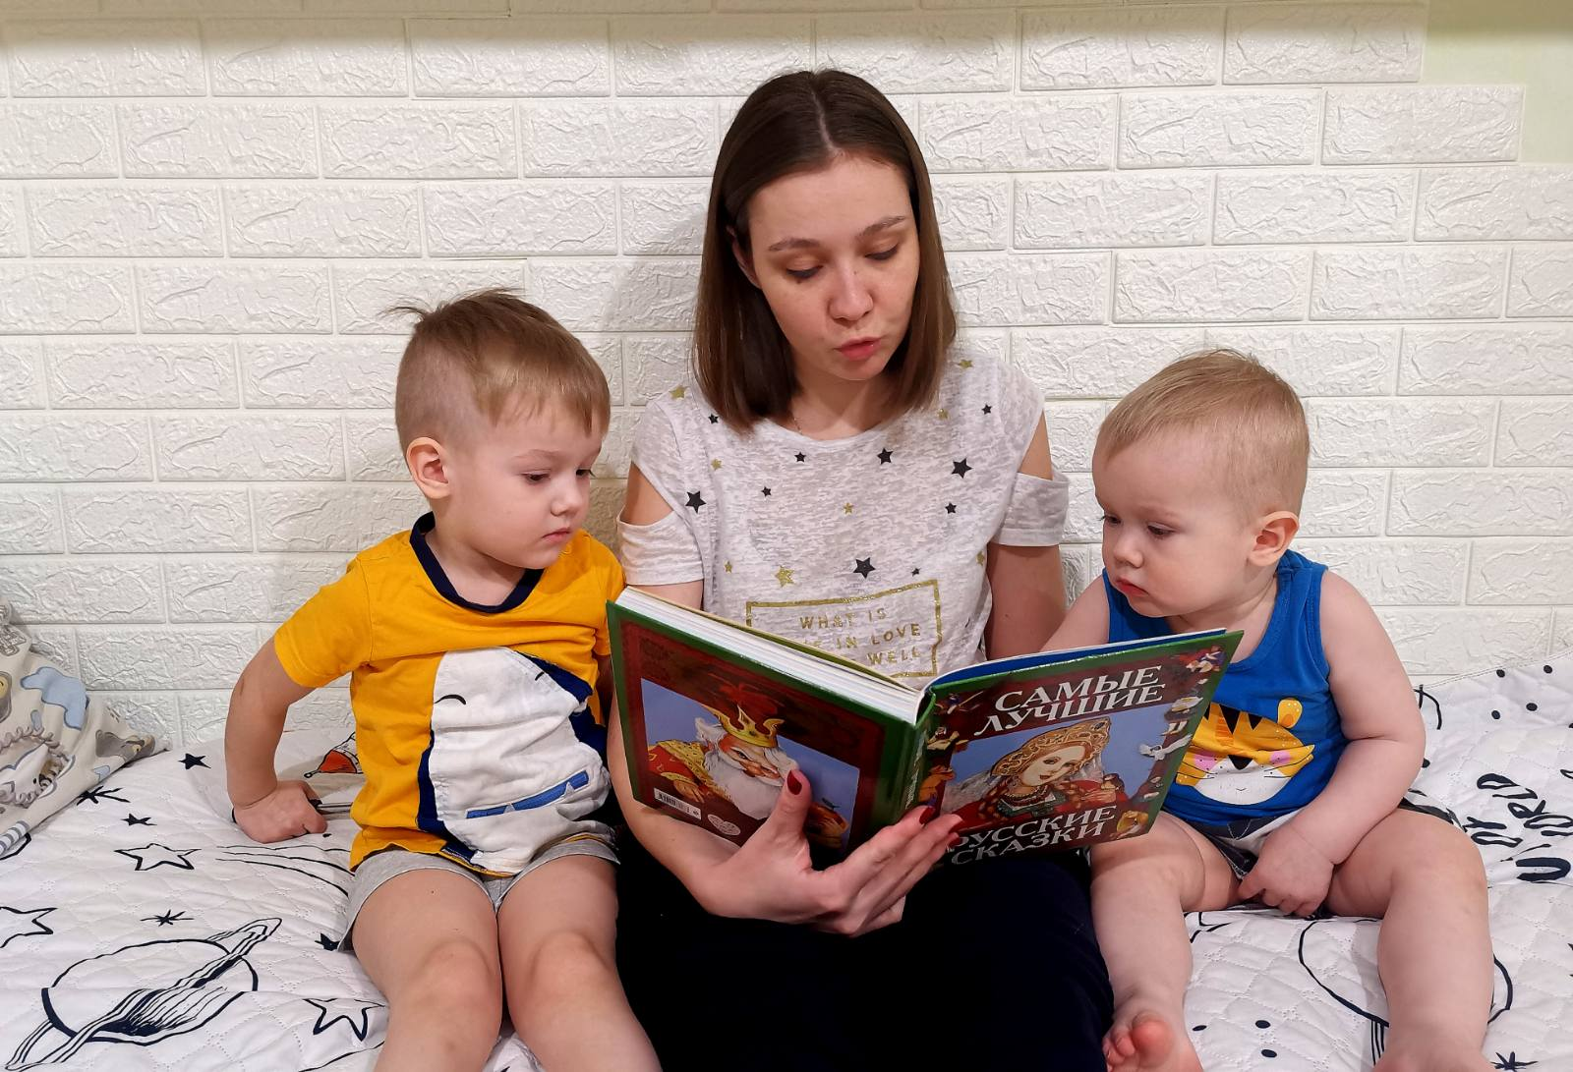
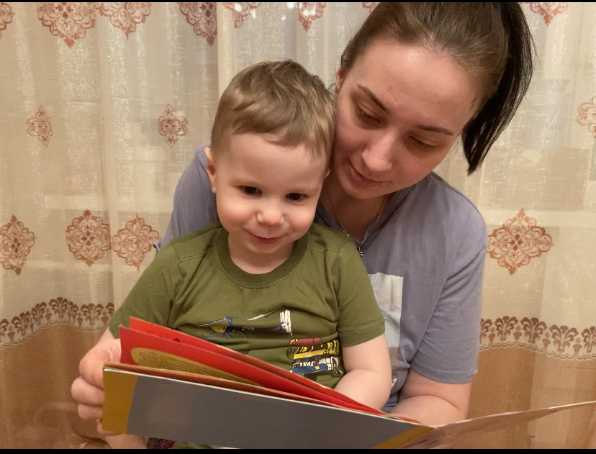
Сказки перед сном

Slide 9
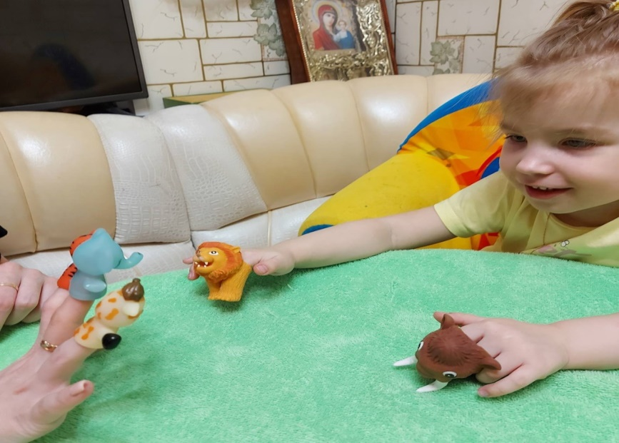
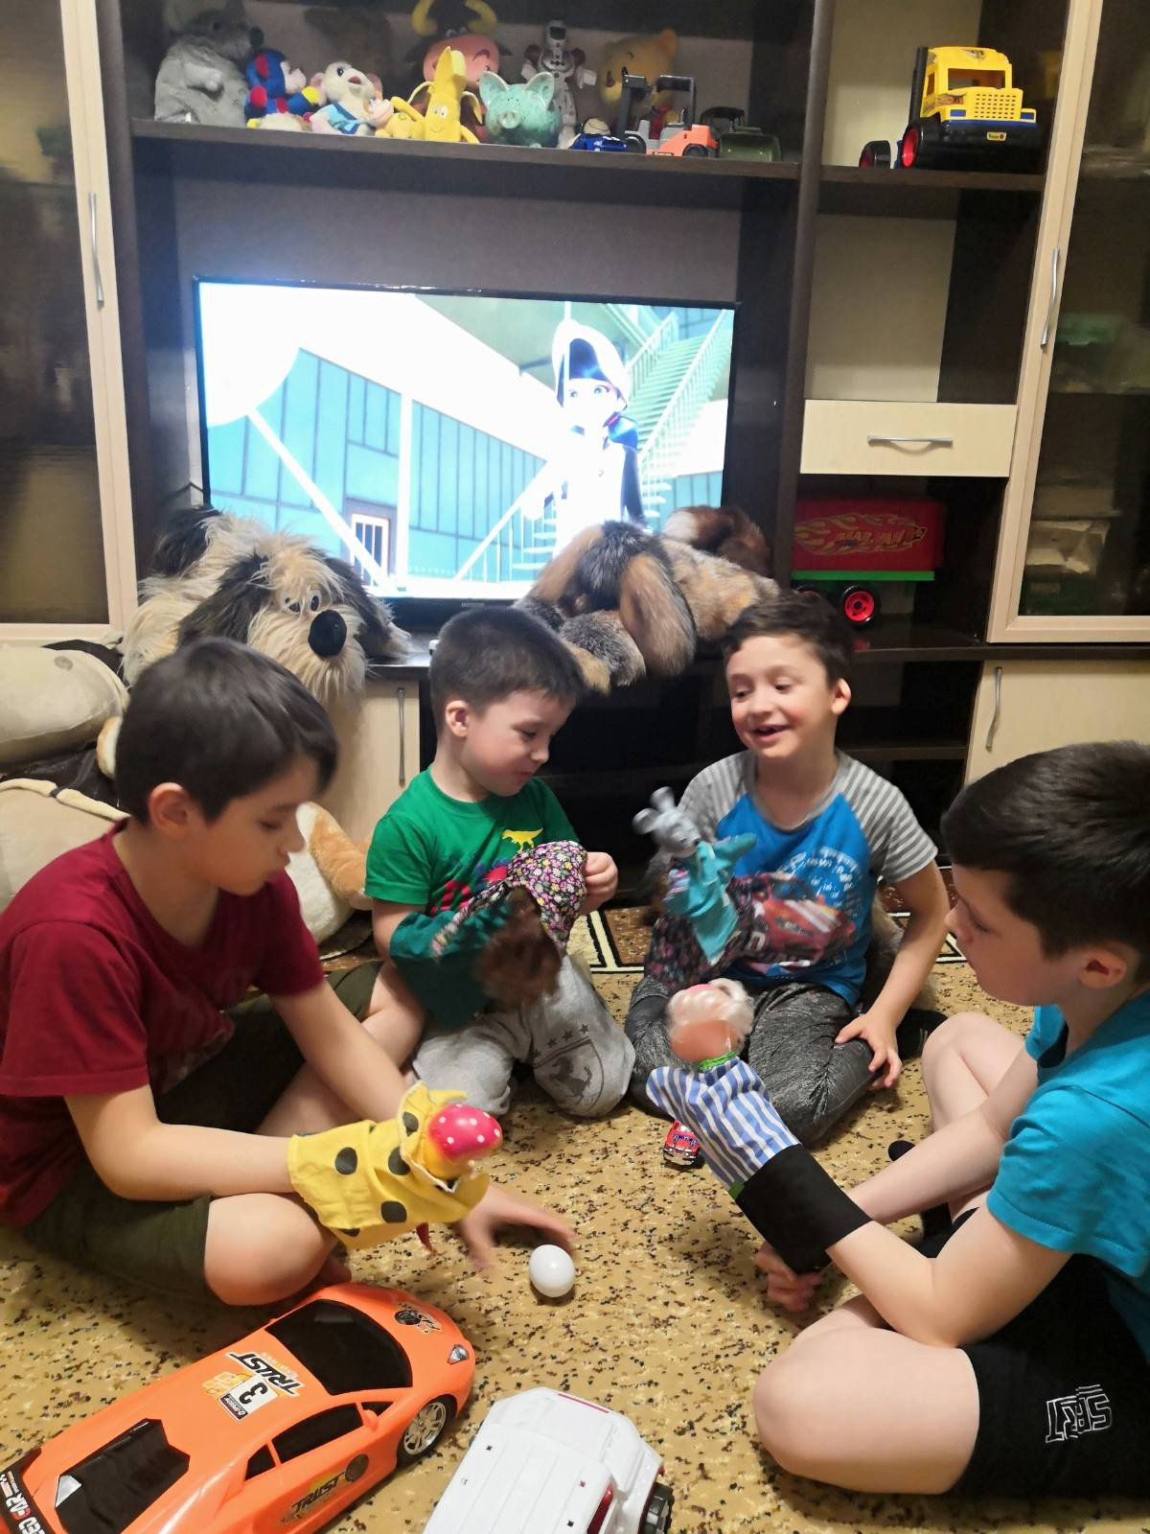
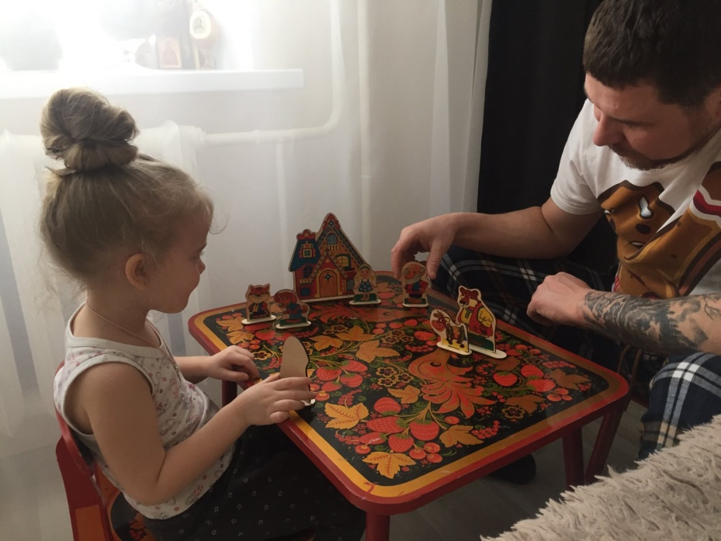
Играем в сказку

Slide 10
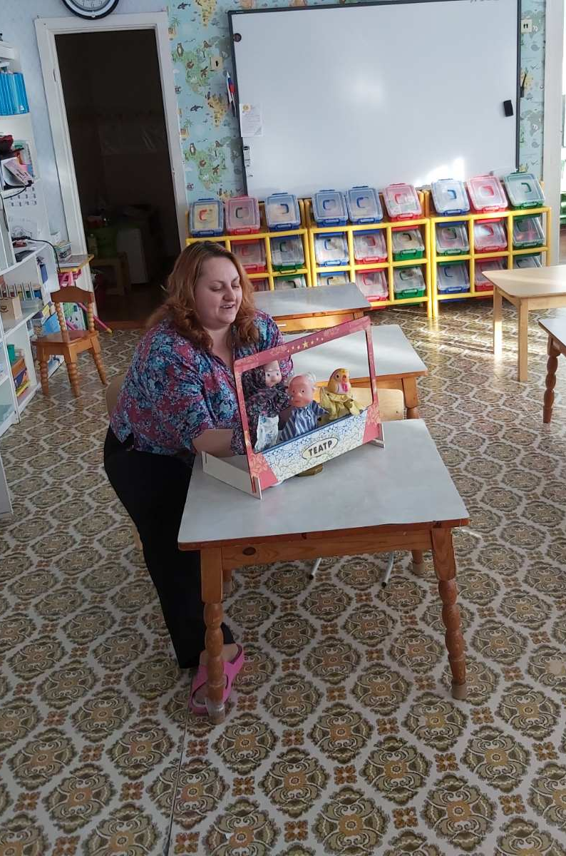
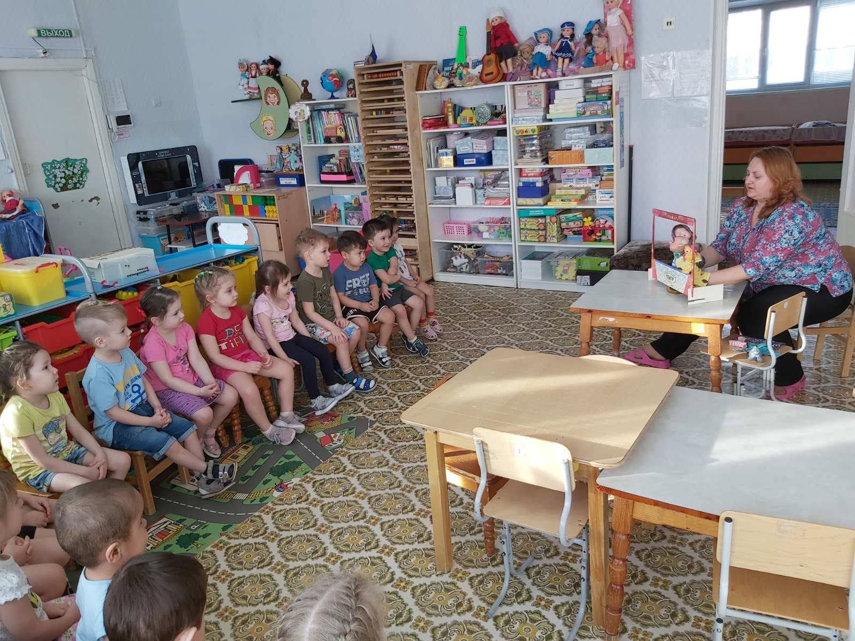
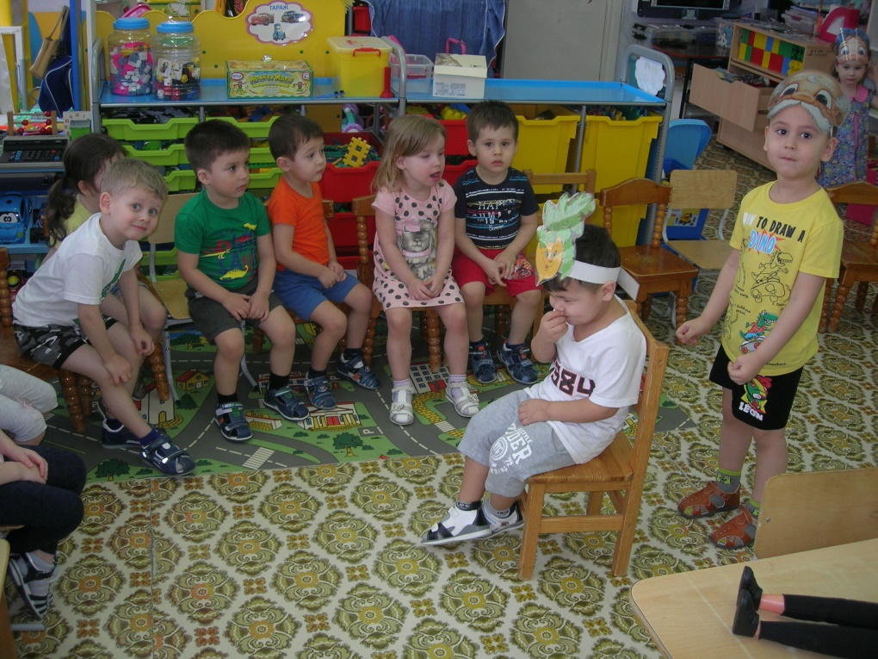
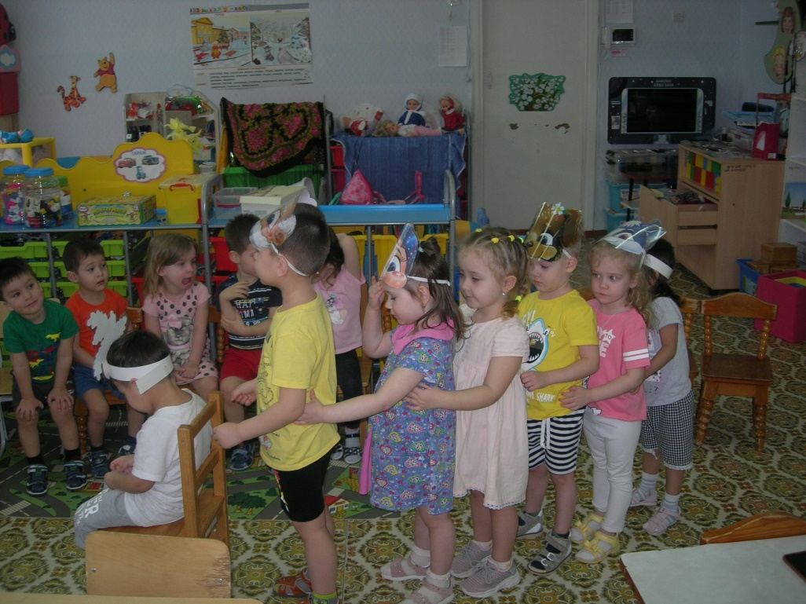

Slide 11
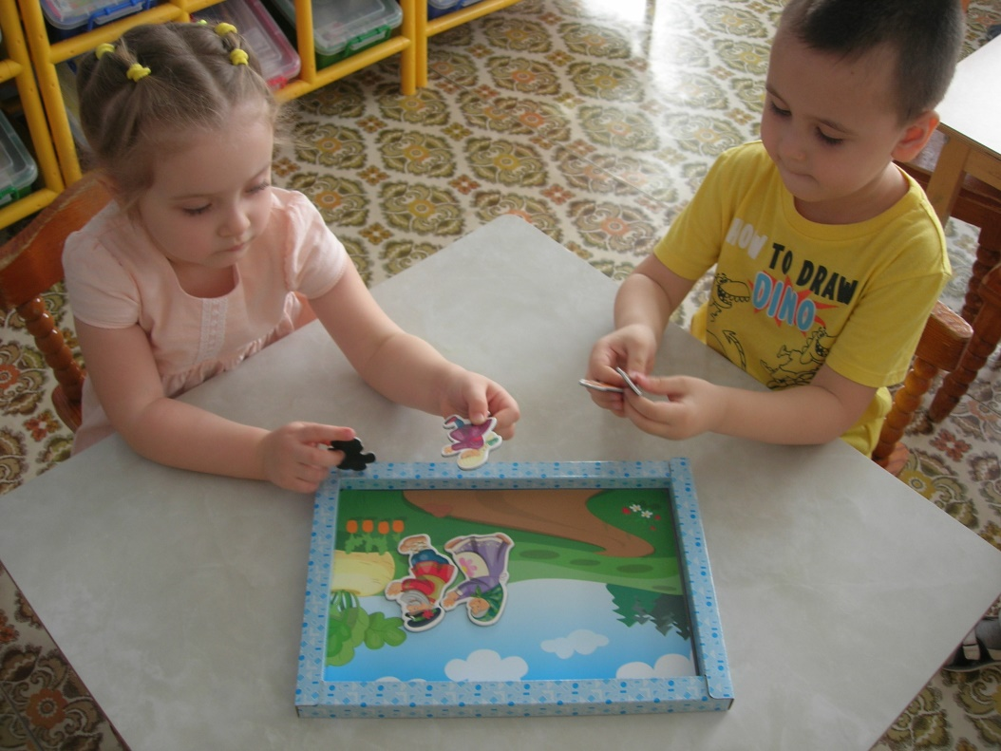
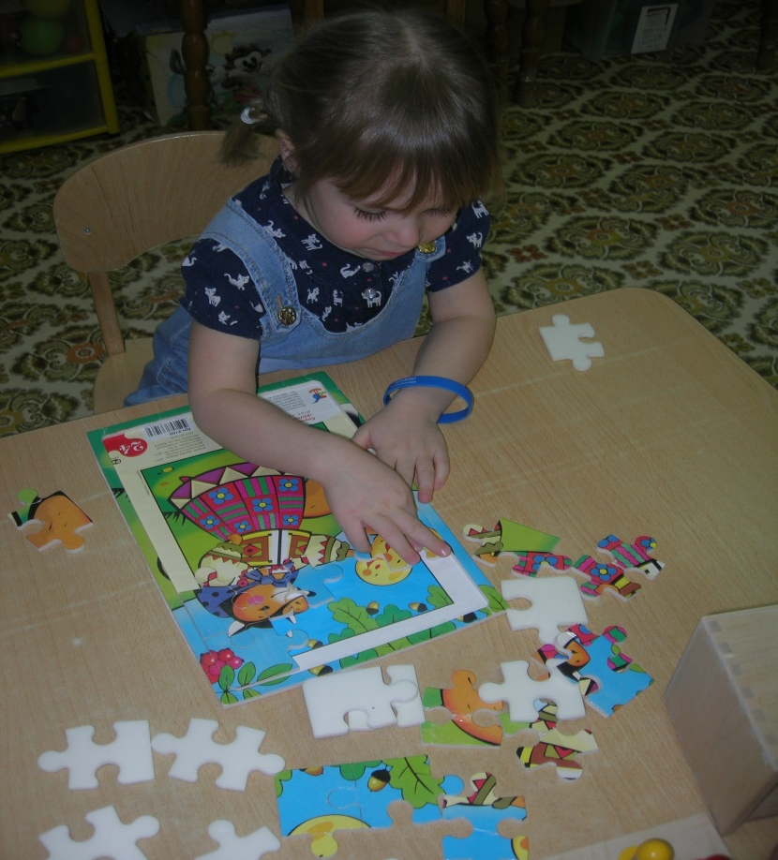

Slide 12
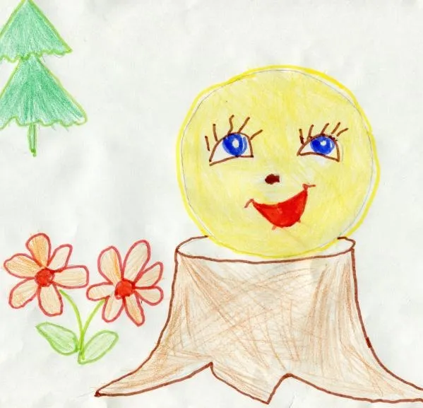
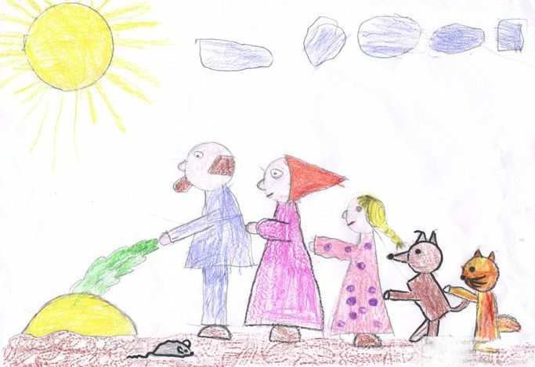
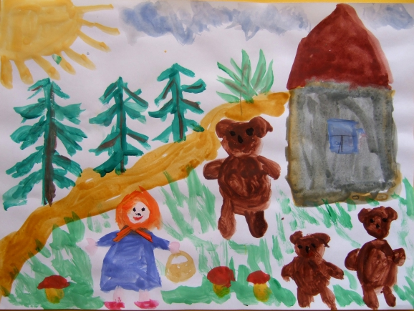
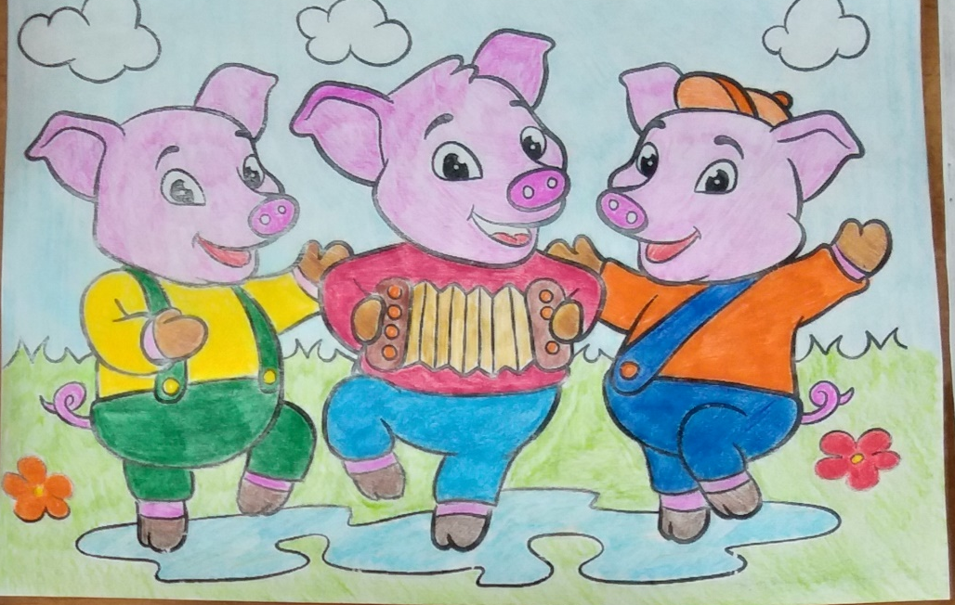
Детские рисунки

Slide 13
Итог
Сотрудничество родителей с детьми помогло обогатить речь детей, расширить кругозор ребят о русских народных сказках.
Совместное создание книжек-малышек помогло сплочению родителей и их ребёнка.
Все участники проекта получили положительные эмоции от совместного творчества.

Slide 14
Благодарю за внимание

